Slide 1
Livsstil og sundhed

Slide 2
Dagens mål
At diskutere hvad en sund livsstil er.

Slide 3
Plan
Synlige evalueringskriterier
Prøve og rapporter tilbage
Dagens figur (stofskifte og energibalance)
Hvad er en sund livsstil?

Slide 4
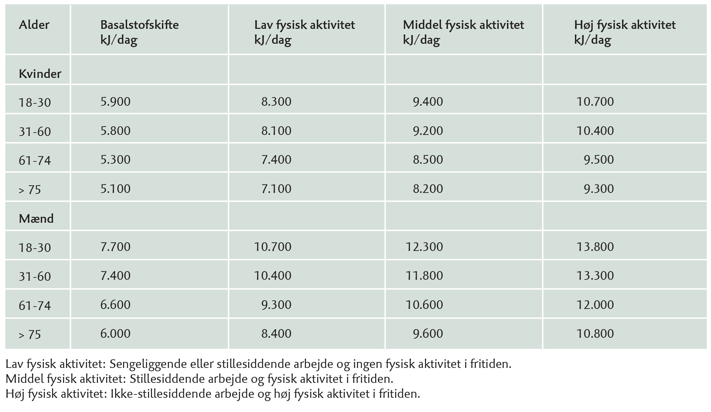
Dagens figur/tabel
Hvad er et stofskifte?
Hvilke faktorer påvirker stofskiftet?

Slide 5
Basalstofskifte
‘’Basalstofskiftet er defineret som det energiforbrug, der er, når et menneske er totalt afslappet både fysisk og psykisk, har fastet i 12-18 timer og befinder sig ved en behagelig temperatur.’’
Kilde: https://nexs.ku.dk/forskning/vidensbanken/basalstofskifte/

Slide 6
Kroppens energibalance
Børn: Energiindtag skal helst være lidt større end energiforbruget, da børn vokser.
Voksne: Energiindtag skal typisk være lig med energiforbruget. Dvs. der skal være energibalance.

Slide 7
Arbejdsark om sundhed og livsstil

Slide 8
Hvad er en sund kost?
Tænk f.eks. over
Energifordeling af proteiner, kulhydrater og fedt (sandwichøvelsen)
Typer af fedtsyrer
Mineraler og vitaminer
De officielle kostråd
Kost som giver mæthedsfølelse
Osv.
Hvad er en sund kost?

